Slide 1

WOJEWÓDZKI INSPEKTORAT OCHRONY ŚRODOWISKA W KRAKOWIE
31-011 KRAKÓW, PL. SZCZEPAŃSKI 5
JAKOŚĆ POWIETRZA W MAŁYCH MIEJSCOWOŚCIACH – PERSPEKTYWY SKUTECZNIEJSZEGO ZMNIEJSZANIA
NISKIEJ EMISJI
Zastępca Małopolskiego Wojewódzkiego Inspektora Ochrony Środowiska
Ryszard Listwan
Kraków, 01 czerwiec 2017r.

Slide 2
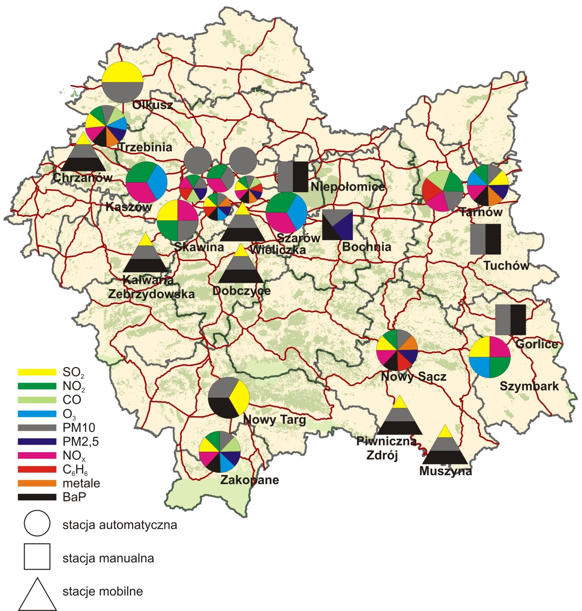

Monitoring jakości powietrza w 2016 roku

Slide 3
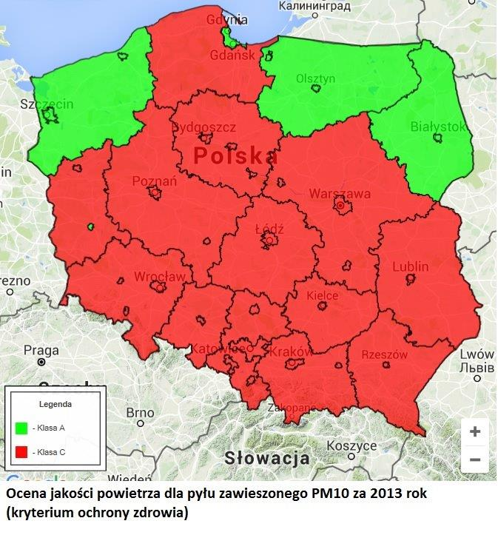
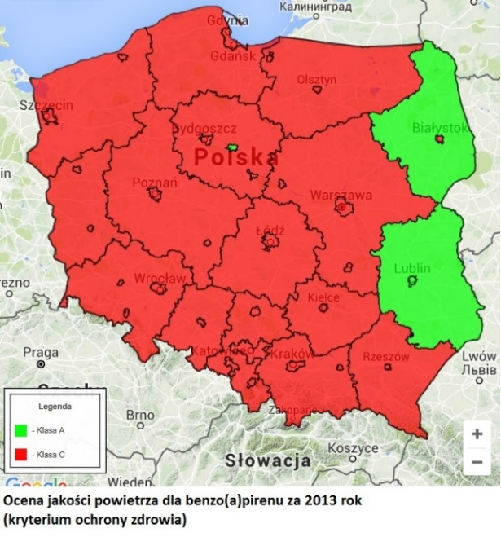
WSKAŹNIKI ZŁEJ JAKOŚCI POWIETRZA
Wskaźnikami krytycznymi są ponadnormatywne stężenia pyłów PM10 i PM2,5 oraz stężenia benzo(a)pirenu
Zła jakość powietrza utrzymuje się w całej Polsce, lecz szczególnie
duże przekroczenia poziomów dopuszczalnych występują w Polsce Południowej.

Slide 4
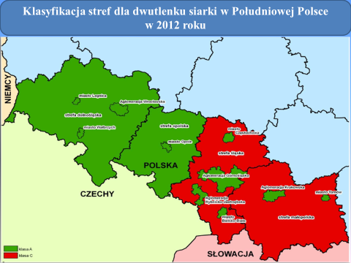
Jedną z głównych przyczyn występowania na terenie Śląska i Południowo- zachodniej Małopolski przekroczeń dopuszczalnych stężeń dwutlenku siarki jest praktyka dostarczania do punktów sprzedaży paliw stałych, węgla brunatnego i paliw odpadowych zawierających nadmiar siarki. W okresie zimowym stanowi to dla jakości powietrza istotny problem.

Slide 5
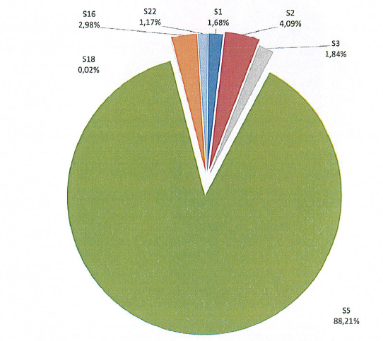
GŁÓWNE PRZYCZYNY PRZEKROCZEŃ DOPUSZCZALNEGO POZIOMU PYŁU PM10
88,21 %
Źródło danych : PMŚ Instytut Ochrony Środowiska
Warszawa 2014r
Legenda:
S1 - oddziaływanie emisji związanej z intensywnym ruchem pojazdów w centrum miasta
S2 - oddziaływanie emisji związanej z ruchem pojazdów na głównej drodze leżącej w pobliżu stacji
S3 - oddziaływanie emisji z zakładów przemysłowych, ciepłowni, elektrowni zlokalizowanych w pobliżu stacji pomiarowej
S5 - oddziaływanie emisji związanych z indywidualnym ogrzewaniem budynków
S16 - emisja wtórna zanieczyszczeń pyłowych z powierzchni odkrytych, np. dróg, chodników, boisk

Slide 6
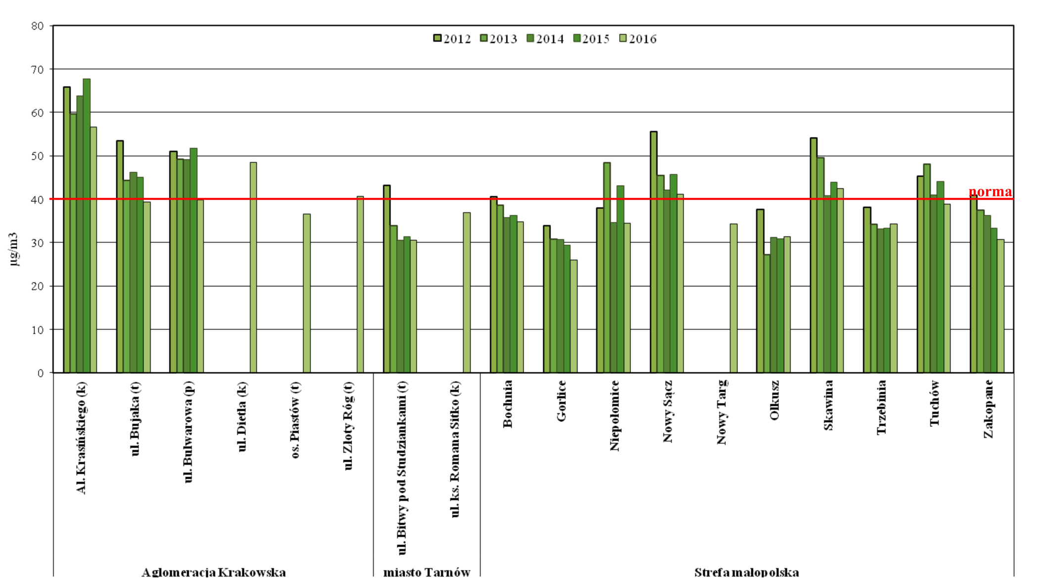
Średnioroczne stężenia pyłu zawieszonego
PM10 w latach 2012 - 2016
2016

Slide 7
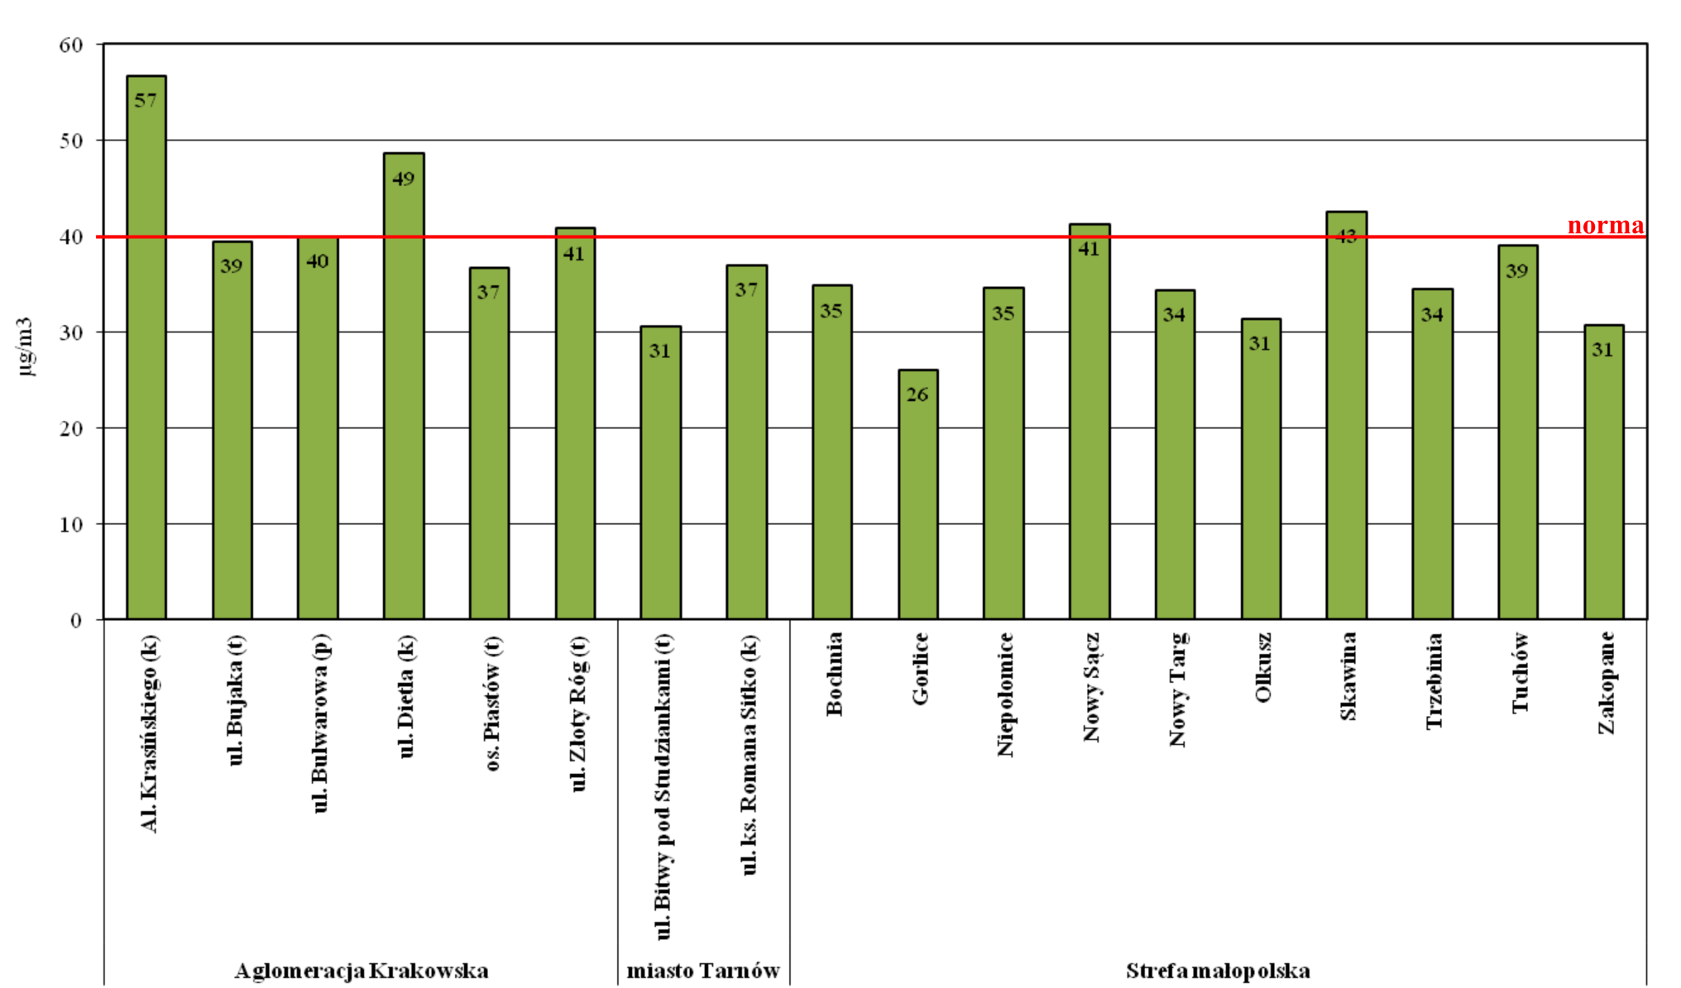
Średnioroczne stężenia pyłu zawieszonego
PM10 w 2016 roku
2016

Slide 8
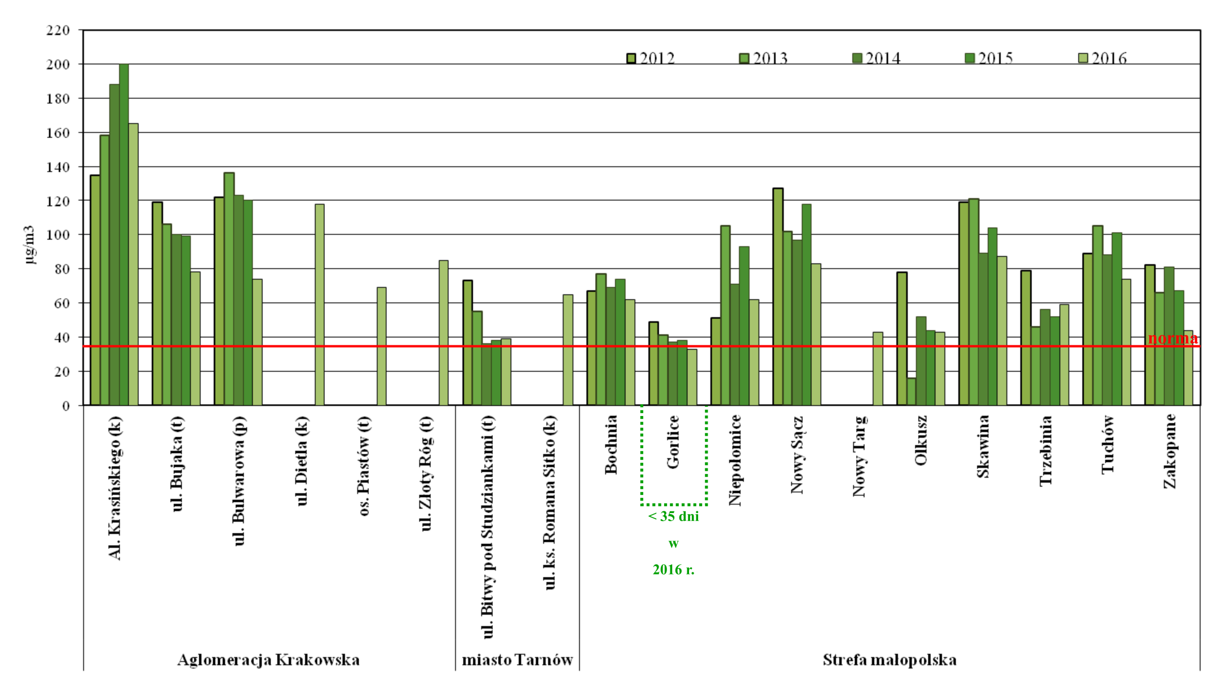
Częstość przekraczania normy dobowej pyłu zawieszonego PM10 w latach 2012 - 2016

Slide 9
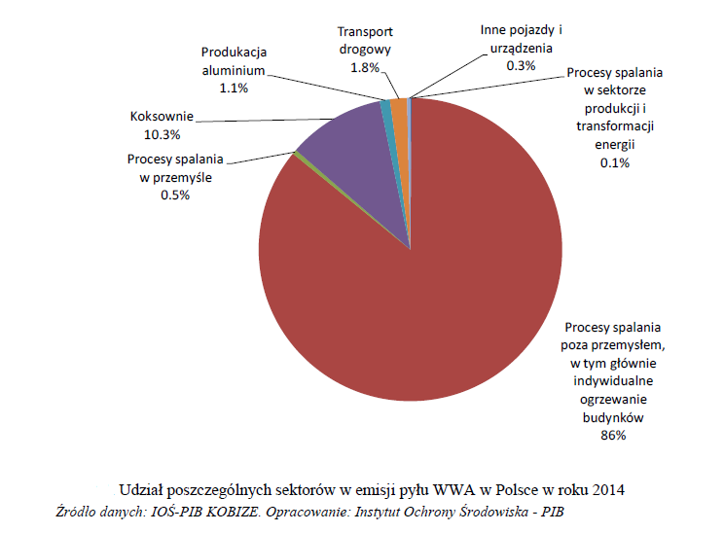

Slide 10
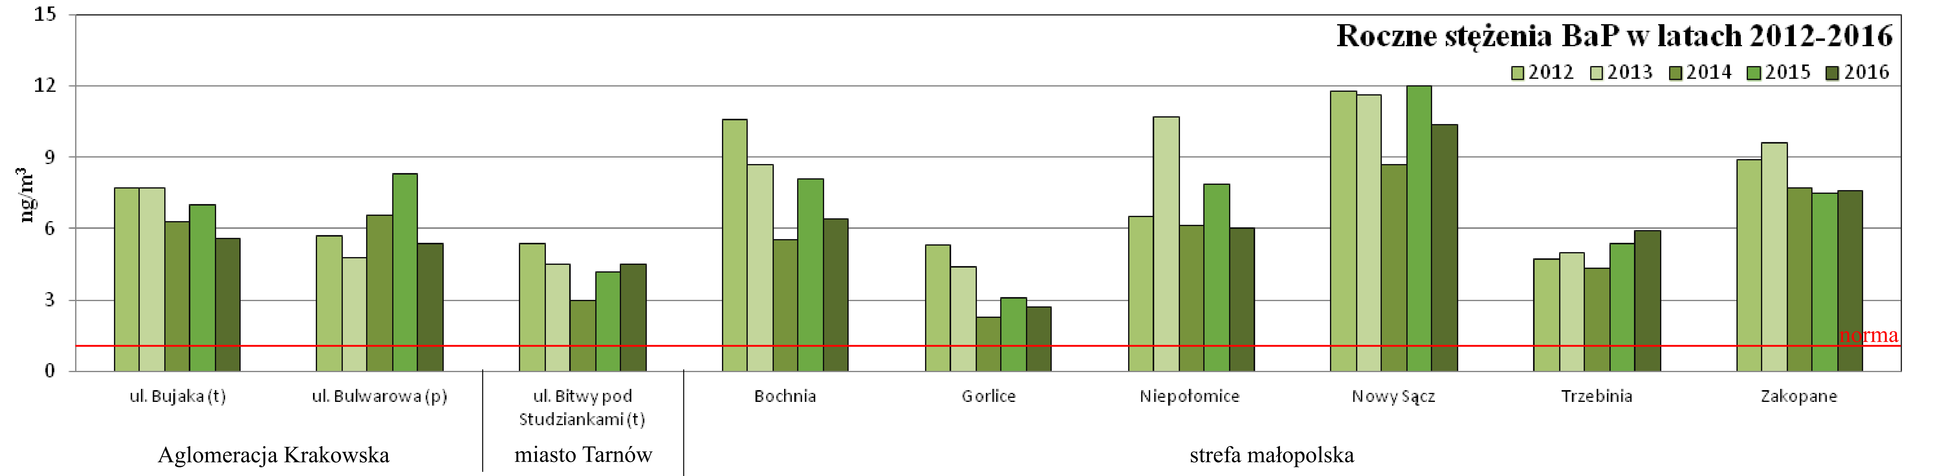
Średnioroczne stężenia benzo(a)pirenu w pyle zawieszonym PM10 w latach 2012 - 2016
2016

Slide 11
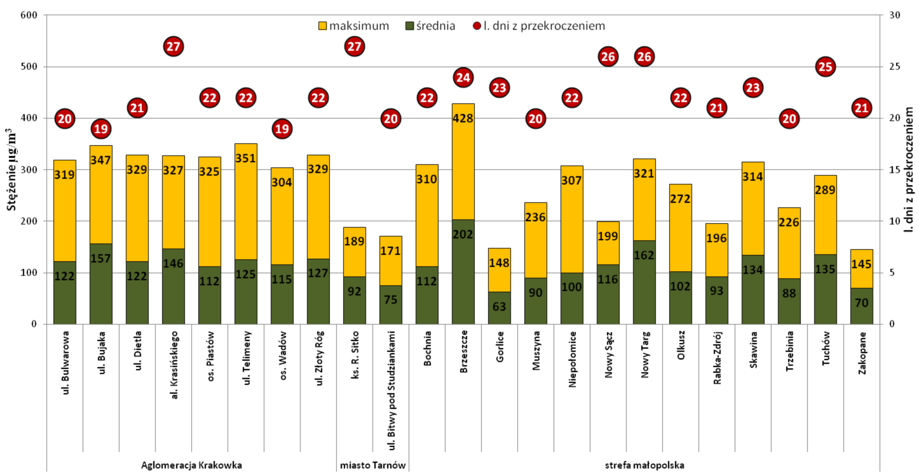
Jakość powietrza w województwie małopolskim w styczniu 2017 roku
2016
Średnie stężenie BaP w Rabce wyniosło 28,6 ng/m³

Slide 12
Jakość powietrza w województwie małopolskim
w pierwszym kwartale 2017 roku (PM10)
dopuszczalna l. dni z przekroczeniem normy dobowej w roku (35)

Slide 13
Stężenia BaP w styczniu i lutym 2017 roku
norma roczna BaP 1 ng/m³

Slide 14

Współpraca z samorządami
Małopolski Wojewódzki Inspektor Ochrony Środowiska 8/29

Slide 15
Priorytetowe zadania zespołu
stworzenie mechanizmu finansowego
stworzenie gminnych programów oraz inwentaryzacja źródeł niskiej emisji
uzyskanie środków na wymianę systemów grzewczych
edukacja
Na lata 2014-2016 w 18 miastach uruchomiono sieć dodatkowych /okresowych/ pomiarów zanieczyszczenia powietrza
Małopolski Wojewódzki Inspektor Ochrony Środowiska 10/29
Notes:
Sekcje Podzespołu
ds. lokalnych programów ochrony powietrza
Sekcja I
Aglomeracja Krakowska
Niepołomice
Proszowice
Skawina
Miechów
Krzeszowice
Słomniki
Wieliczka
Myślenice
Sułkowice
Sekcja II
Chrzanów
Trzebinia
Oświęcim
Zator
Kęty
Olkusz
Wolbrom
Brzeszcze
Kęty
Wadowice
Andrychów
Kalwaria Zebrzydowska
Sekcja III
Powiat suski koordynowany przez Starostwo
Sucha Beskidzka
Maków Podhalański
Jordanów
Zawoja
Zembrzyce
Nowy Targ
Rabka
Zakopane
Bukowina Tatrzańska
Szczawnica
Sekcja IV
Nowy Sącz
Gorlice - Szymbark
Krynica
Piwniczna
Muszyna
Limanowa
Mszana Dolna
Sekcja V
Tarnów
Tuchów
Dąbrowa Tarnowska
Brzesko
Bochnia
Wojnicz
Zorganizowano: 23 duże spotkania i konferencje, 46 konsultacji w gminach i starostwach, 6 pokazów nowoczesnych kotłów na paliwa stałe, 2 szkolenia w/s składania wniosków na dofinansowywanie wymiany kotłów na paliwa stałe.

Slide 16
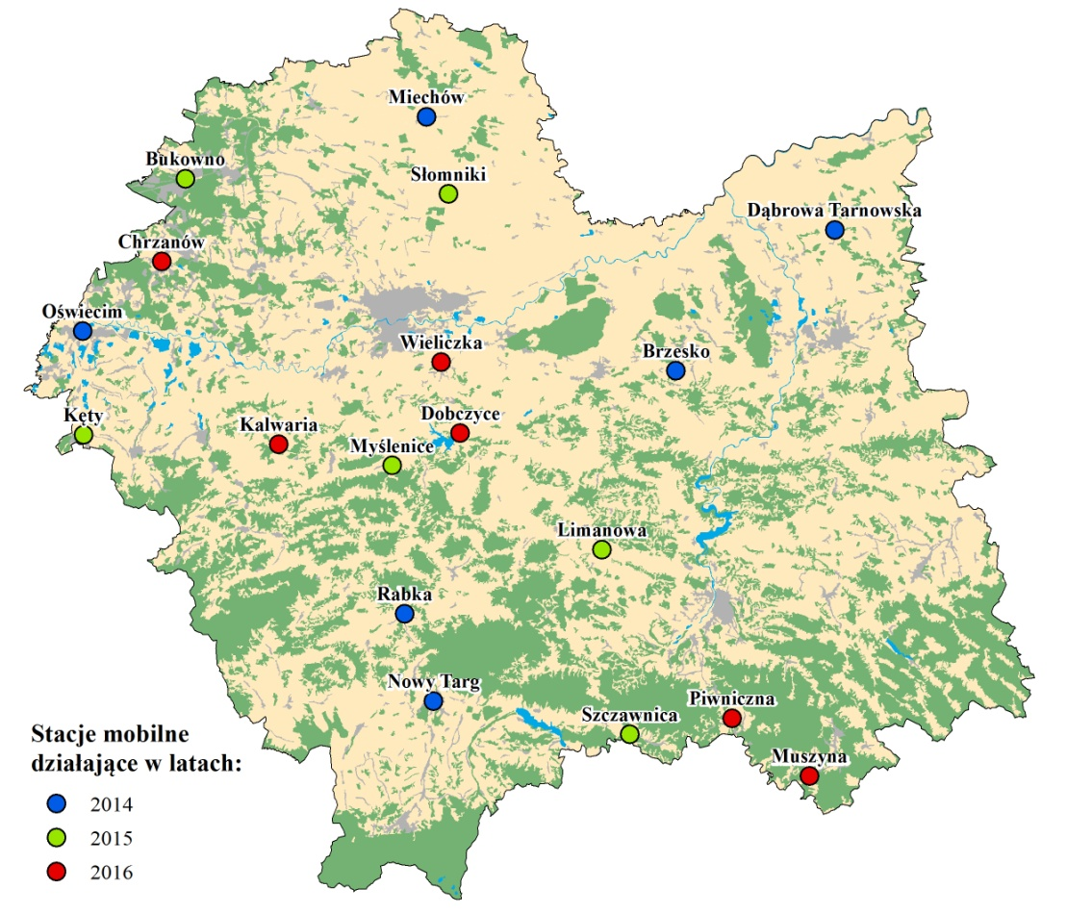
Pomiary okresowe w latach 2014-2016
2016

Slide 17
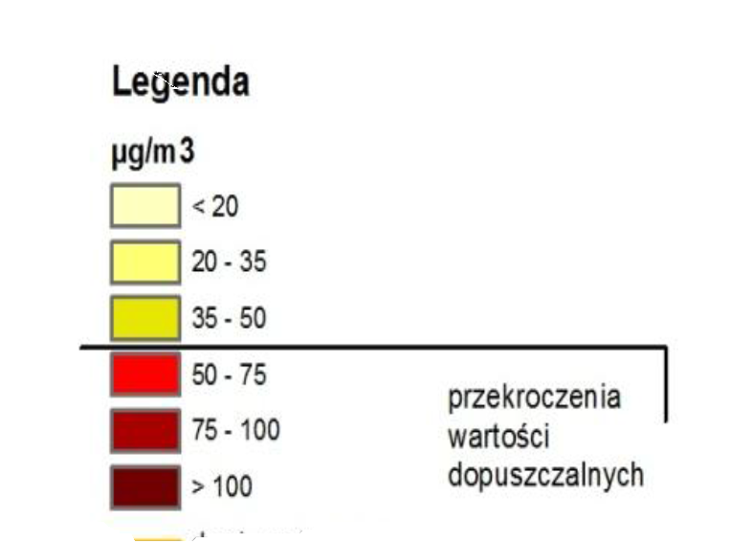
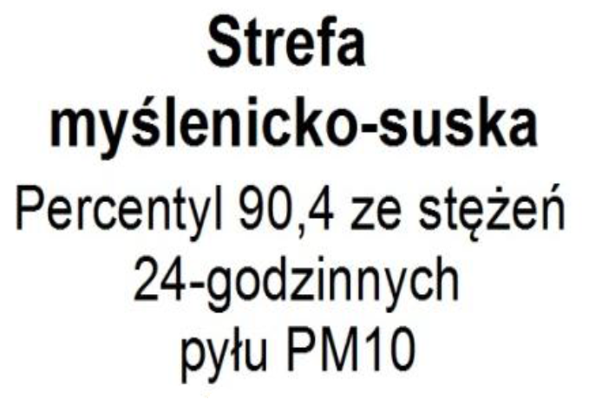
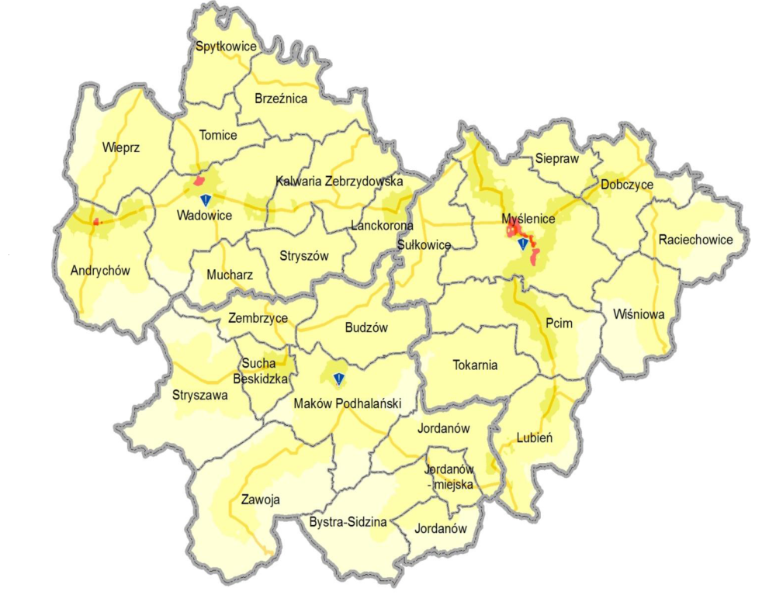
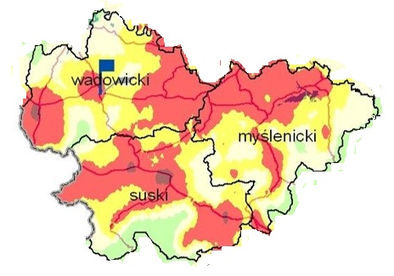
WOJEWÓDZTWO MAŁOPOLSKIE
Percentyl 90,4 ze stężeń 24-godzinnych pyłu zawieszonego PM10
ROZSZERZENIE SIECI MONITORINGU ZWIĘKSZA OBSZAR OBJĘTY PROGRAMEM OCHRONY POWIETRZA
Program Ochrony Powietrza – Rok 2009
Program Ochrony Powietrza – Rok 2013
Departament Środowiska
Urząd Marszałkowski Województwa Małopolskiego

Slide 18
Pomiary okresowe w latach 2014-2016

Slide 19
NALEŻY ZWIĘKSZYĆ TEMPO PROGRAMÓW NAPRAWCZYCH
Średnioroczne stężenia benzo/a/pirenu
w pyle zawieszonym PM10
poziom dopuszczalny (1 ng/m³)
pomiary okresowe

Slide 20
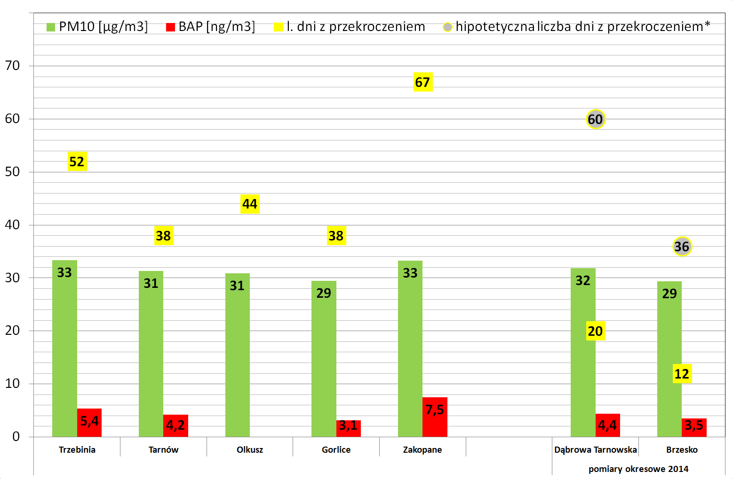
PIERWSZE EFEKTY REALIZACJI PROGRAMU OCHRONY POWIETRZA
Poziom dopuszczalny
40 µg/m³
Dopuszczalna częstość przekraczania
poziomu dopuszczalnego
w roku kalendarzowym (35 dni)
Poziom dopuszczalny
1 ng/m³

Slide 21
PROBLEMY Z FINANSOWANIEM POP
Z końcem 2015 roku bardzo wzrosła dynamika składanych przez gminy wniosków o wymiany wysokoemisyjnych urządzeń grzewczych w mniejszych miejscowościach. Dotyczy to wniosków składanych do Wojewódzkiego Funduszu Ochrony Środowiska i Gospodarki Wodnej ( program PONE – do 50% dofinansowania), oraz do programu KAWKA finansowanego przez Narodowy i Wojewódzki Fundusz Ochrony Środowiska i Gospodarki Wodnej (dla miejscowości większych niż 5 tysięcy mieszkańców.
ILOŚĆ SKŁADANYCH WNIOSKÓW PRZERASTA MOŻLIWOŚCI FUNDUSZY OCHRONY ŚRODOWISKA
ISTNIEJE ZAGROŻENIE ZAHAMOWANIA PROGRAMU OCHRONY POWIETRZA W MAŁOPOLSCE

Slide 22
AKTYWNE DZIAŁANIA NA SZCZEBLU WOJWÓDZKIM
23 stycznia 2017 r. Sejmik Województwa Małopolskiego przyjął uchwałę wprowadzającą na obszarze województwa małopolskiego ograniczenia i zakazy w zakresie eksploatacji instalacji, w których następuje spalanie paliw. Oznacza to, że:
Od 1 lipca 2017 roku w całej Małopolsce zacznie obowiązywać zakaz spalania (także w piecach domowych) mułów i flotów węglowych.
Od 1 lipca 2017 roku osoby, które budują nowy dom, przeprowadzają remont z wymianą kotła lub kominka albo wymieniają kocioł lub kominek na nowy, będą zobowiązane zainstalować nowoczesne urządzenie spełniające najwyższe standardy.
Od 1 lipca 2017 roku wprowadzony zostanie zakaz spalania drewna i biomasy o wilgotności powyżej 20%. Oznacza to, że drewno przed spaleniem powinno być sezonowane.
Do końca 2022 roku konieczna będzie wymiana kotłów na węgiel lub drewno, które nie spełniają żadnych norm emisyjnych. Mieszkańcy będą mieli 6 lat na wymianę tych kotłów. Obecnie istnieje możliwość skorzystania za pośrednictwem gmin. W przyszłości – po zakończeniu programów dofinansowania – użytkownicy będą zobowiązani wymienić je we własnym zakresie.
Kontrola przestrzegania wymagań uchwały w odniesieniu do urządzeń grzewczych w budynkach mieszkalnych będzie spoczywała na władzach gmin.

Slide 23
Główne postulaty zmian prawnych
Uregulowanie parametrów jakościowych paliw stałych dopuszczonych do sprzedaży w Polsce
Określenie parametrów technicznych
i wielkości emisji zanieczyszczeń
dla nowych kotłów na paliwa stałe
3. Umożliwienie Radzie Miasta wdrożenie strefy ograniczonej emisji komunikacyjnej
Każdego roku na polski rynek trafia 140 000 kotłów pozaklasowych
Notes:
GŁÓWNE POSTULATY ZMIAN PRAWNYCH:
Uregulowanie parametrów jakościowych paliw stałych dopuszczonych do sprzedaży w Polsce w celu wyeliminowanie najgorszych gatunków węgla: miałów i mułów sprzedawanych osobom fizycznym,
Określenie parametrów technicznych i wielkości emisji zanieczyszczeń dla nowych kotłów na paliwa stałe instalowanych w budynkach oraz procedury kontroli tych parametrów przez służby kominiarskie,
Umożliwienie radzie miasta wdrożenie strefy ograniczonej emisji komunikacyjnej mającej na celu ograniczenie wjazdu dla samochodów nie spełniających wymagań norm spalin np. Euro 3 lub Euro 4.
Co roku na polski rynek trafia 140 000 kotłów pozaklasowych, zwanych potocznie „śmieciuchami”, w których można spalić wszelkiego rodzaju paliwa a nawet odpady. Emisje pyłu czy benzo[a]pirenu z takich kotłów są kilkanaście razy wyższe niż z kotłów nowoczesnych.

Slide 24
Działania krótkoterminowe
Poziomy zagrożenia ustala się w oparciu o wartości stężeń pyłu PM10, ozonu oraz dwutlenków siarki i azotu.
Ustala się 3 stopnie zagrożenia zanieczyszczeniem powietrza:
I stopień zagrożenia (kod żółty),
II stopień zagrożenia (kod pomarańczowy),
III stopień zagrożenia (kod czerwony).

Slide 25
Reprezentatywność stacji automatycznego monitoringu powietrza dla celów wprowadzania stopni zagrożenia

Slide 26
Zadania Wojewódzkiego Centrum Zarządzania Kryzysowego, centrów powiatowych i gmin
WCZK monitoruje wprowadzanie działań w odpowiednich jednostkach przez informacje zwrotne od odpowiedzialnych organów i podmiotów wskazanych do realizacji zadań,
WCZK przekazuje komunikaty o wprowadzeniu II i III stopnia zagrożenia do powiatowych centrów zarządzania kryzysowego, a centra powiatowe do gmin na swoim obszarze,
powiatowe centra zarządzania kryzysowego w porozumieniu z gminami przekazują do dyrektorów jednostek oświatowych (szkół, przedszkoli, żłobków) oraz opiekuńczych informację o konieczności ograniczenia długotrwałego przebywania podopiecznych na otwartej przestrzeni dla uniknięcia narażenia na wysokie stężenia zanieczyszczeń,
powiatowe centra zarządzania kryzysowego w porozumieniu z gminami przekazują do dyrektorów szpitali i przychodni podstawowej opieki zdrowotnej informację o możliwości wystąpienia większej ilości przypadków nagłych (np. wzrost dolegliwości astmatycznych lub niewydolności krążenia) z powodu wystąpienia wysokich stężeń zanieczyszczeń.

Slide 27
Działania związane z wprowadzeniem III stopnia zagrożenia zanieczyszczenia powietrza pyłem PM10
WCZK lub Wojewoda Małopolski wprowadzając III stopień zagrożenia biorąc pod uwagę obszar objęty zagrożeniem oraz warunki meteorologiczne podejmuje decyzję o wprowadzeniu określonych w POP-ie działań:
Intensywne kontrole palenisk domowych w zakresie przestrzegania spalania odpadów,
Apele do mieszkańców o czasowe wykorzystanie innych źródeł ogrzewania (np. elektrycznego, gazowego),
Czasowy zakaz palenia w kominkach,
Ograniczenie ruchu pojazdów,
Czasowe ograniczenie emisji z przedsiębiorstw,
Ograniczenie pylenia ze źródeł niezorganizowanych,
Zakaz palenia pozostałości roślinnych na powierzchni ziemi,
Czasowe zawieszenie uciążliwych prac budowlanych,
Czyszczenie ulic na mokro.

Slide 28
KONTROLE WYKONYWANYCH PRZEZ GMINY ZADAŃ, OKREŚLONYCH W POP DLA WOJEWÓDZTWA MAŁOPOLSKIEGO:
Podstawa prawna art. 96a. 1. ustawy z dnia 27 kwietnia 2001r. – Prawo Ochrony Środowiska
Kontrolę przeprowadza:
Małopolski Wojewódzki Inspektor Ochrony Środowiska w przypadku niedotrzymania terminów realizacji zadań określonych w POP oraz planach działań krótkoterminowych
Kara pieniężna w wysokości od 10 000 zł do 500 000 zł
Wysokość kary zależy od ilości i wagi stwierdzonych uchybień oraz naruszonych przez organ obowiązków
Małopolski Wojewódzki Inspektor Ochrony Środowiska 26/29

Slide 29
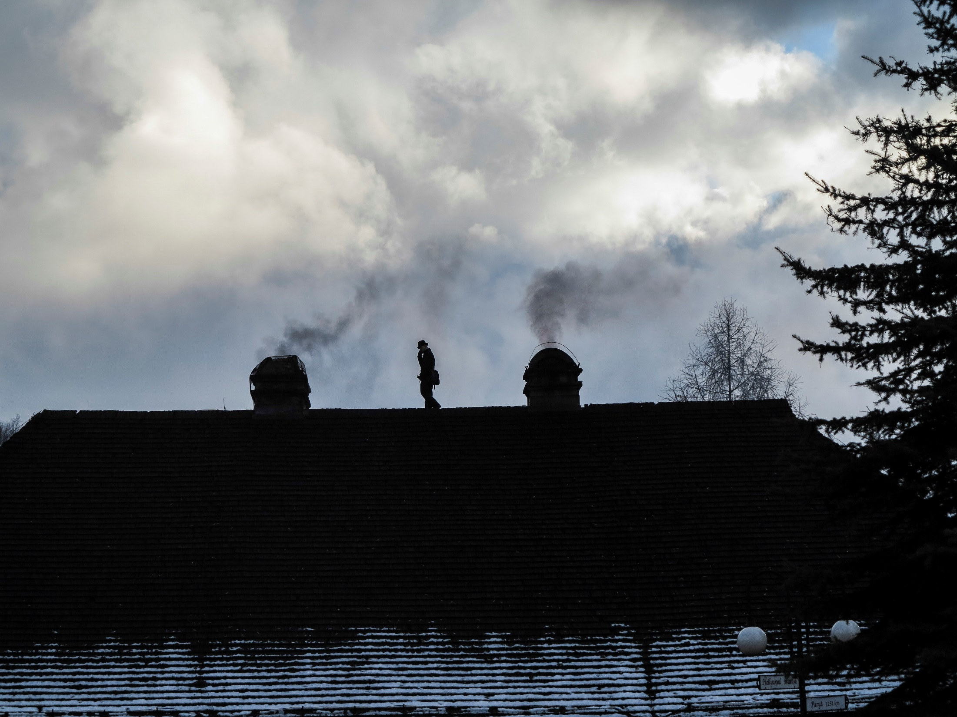
Dziękuję za uwagę

